Slide 1
Газета для родителей «Березка»
№ 1 первый квартал
2019-2020 уч.г.
Муниципальное дошкольное образовательное учреждение центр развития ребенка – детский сад № 14

Slide 2
Содержание
ВАМ, РОДИТЕЛИ
Поздравляем с золотой осенью
НАШИ ПРАЗДНИКИ
● День знаний!
● День знаний в средней группе
● День дошкольного работника
● Осенние праздники в детском саду
УВЛЕКАТЕЛЬНЫЙ МИР
● Начало учебного года и спорт
● Родительские собрания к новому учебному году
● Малыши и безопасность
● Безопасность на отдыхе
● Вопросы безопасности и поведения в чрезвычайных ситуациях
● Безопасности нас учат сотрудники ГИБДД
● Практическая тренировка по эвакуации при ЧС
● День Тульской области
● Сбор урожая на огороде в детском саду
● Спартакиада – 2019!
● День парикмахера
● Мы – парикмахеры!
● Мир на всей планете!
● Спектакль «Третий лишний»
● День безопасности на железной дороге
● Мы за безопасность!
● Все девчата хороши – веселимся от души!
● Ребята и зверята
● День врача
● Всемирный день улыбки!.
● Экскурсия «Вот моя улица!»
● МО «Эффективные технологии
развития речи дошкольников»
● Осень золотая
● Акция «Поможем городской синичке»
● Выставка «Народная игрушка»
● День рождения М.Ю.Лермонтова
● День повара
● День рождения Винни-Пуха
● Осенние фантазии
● Мини-праздник «Мыльные пузыри»
● День знакомства с домашними животными
● Юные пожарные
● День детства
● Веселые колечки
● Телевизионная игра «Я здоровье берегу – сам себе я помогу»
● День военного разведчика
● День памяти С. Маршака
● День полиции
● Тематическое занятие ко Дню полиции
● День слепых
● В мире доброты
● Мир похож на большой круг, Если рядом с тобой друг!
● Чистота – залог здоровья!
● День доброты у малышей!
● День толерантности «Цветок дружбы»
● Малыши-крепыши!
● Всемирный день ребенка!
● Знакомьтесь, театр!
● Всемирный день приветствий.
● Международный день ребенка!
● День ребенка в 1 младшей группе.
● Выставка-конкурс, посвященная Дню Матери!
● День правовой помощи детям.
● Вечер, посвященный Дню Матери!

Slide 3
содержание
СОВЕТУЕТ СПЕЦИАЛИСТ
Подготовил инструктор по физ-ре Борисова Е.А.
РАЗВИВАЙКА
Подготовил воспитатель Титкова В.Н.
ВКУСНО И ПОЛЕЗНО
Редакционная коллегия
Ливенцева Любовь Алексеевна, воспитатель
Мызникова Людмила Дмитриевна, воспитатель
Титкова Валентина Николаевна, воспитатель
Зайцева Жанна Анатольевна, воспитатель
Раева Татьяна Васильевна, воспитатель
Савинова Марина Леонидовна, воспитатель
Суханова Светлана Дмитриевна, воспитатель
Валова Татьяна Александровна, музыкальный
руководитель
Экспертный совет
Кузенкова Татьяна Андреевна, заведующий
Сиренко Екатерина Сергеевна, зам. заведующей

Slide 4
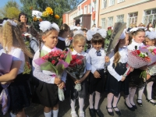
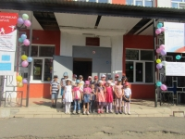
Наши праздники
День знаний!!!
Праздничный день в ДОУ начался традиционно с веселой музыки. Музыка встречала детей с самого утра.
После завтрака прослушав беседы о безопасности поведения на улице, на дороге и при большом скоплении людей, ребята подготовительной группы организованно посетили праздник 1 сентября. Особый интерес у дошкольников вызвал удивительный и неповторимый школьный звонок, который звал их на веселый праздник.
На празднике наши выпускники пели песни и читали стихи, посвященные «Дню знаний».
Детский смех был постоянным спутником радостного и запоминающегося «Дня знаний».
«День знаний” поможет малышам понять, почему необходимо получать знания, какую пользу они приносят им, что надо уметь для того чтобы пойти в школу. День знаний – один из самых любимых праздников в нашем детском саду!

Slide 5
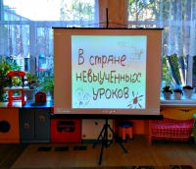
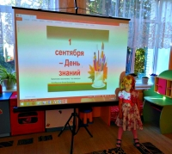
День знаний в средней группе
Красный день в календаре!
Праздник знаний в сентябре!
Этот праздник всех важней,
Этот праздник всех детей.
Этот день у нас повсюду
Отмечает вся страна.
Этот день он самый лучший,
Добрый день календаря!
1 сентября - День Знаний! В средней группе прошло тематическое занятие, посвященное этому дню. Воспитатель объяснила детям, что в этот день все школьники идут в школу на праздничную линейку. Все ребята идут красивые, нарядные с шарами и цветами для своих учителей. Если посмотреть на лица детей, то вы увидите, что лица у всех веселые, радостные. Видно, что дети с удовольствием идут в школу и соскучились по своим друзьям, ведь вместе они узнают много нового и интересного.
Ребята посмотрели картинки и иллюстрации на тему "День знаний", разгадывали загадки, поиграли в игру-пазлы "Школьные принадлежности". Посмотрели интересную презентацию под названием "1 сентября - День знаний".
Итогом занятия стал просмотр мультфильмов "В стране невыученных уроков", "Опять двойка", "Вовка в тридевятом царстве".

Slide 6
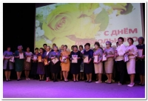
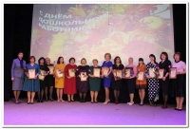
День дошкольного работника
В молодежном театре состоялось торжественное собрание, посвященное Дню дошкольного работника «Профессиональный успех - 2019».
В холле тетра развернулась выставка кулинарных шедевров. Наши повара приняли участие в ней и показали свое мастерство в приготовлении выпечки.
На торжественной части сотрудников детских садов награждали благодарственными письмами и грамотами: Глава администрации МО Узловский район Николай Николаевич Терехов, который поздравил педагогов с профессиональным праздником, Заместитель главы администрации МО Узловский район Елена Петровна Трегубова, председатель комитета образования Марина Михайловна Генералова, председатель Узловской районной организации профсоюза работников народного образования и науки РФ Надежда Васильевна Гладких. Среди награждаемых были и наши сотрудники: заместитель заведующего по ВимР Екатерина Сергеевна Сиренко, воспитатель 2 младшей группы Марина Леонидовна Савинова, сторож Ольга Викторовна Котова.

Slide 7
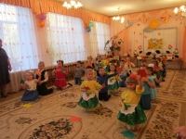
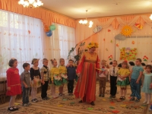
Осенние праздники в детском саду
Заглянул сегодня праздник в каждый дом,
Потому что бродит осень за окном.
Заглянул осенний праздник в детский сад,
Чтоб порадовать и взрослых и ребят
Праздник осени в детском саду является одним из самых любимых у нашей детворы. Воспитанники, как и их родители, получили много позитивных эмоций и впечатлений. Праздник осени - это всегда удивительные чудеса, волшебные краски, звонкий смех воспитанников, море улыбок и веселья.
Красавица Осень заглянула на утренники в каждую группу: и к большим и к маленьким. Никого не оставила без внимания, и дети ее встречали как дорогую гостью: с песнями, танцами, загадками, шутками и весельем.
Было радостно встречать и других сказочных персонажей, которые приходили к детям на праздник, да не с пустыми руками, а вкусными подарками: сочными яблоками, конфетами и пирогами. Сказочные персонажи порадовали играми, веселыми шутками и забавами.
Праздники доставили радость и удовольствие всем детям и взрослым.

Slide 8
Увлекательный мир!!!

Slide 9
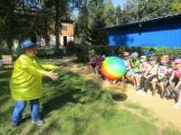
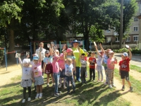
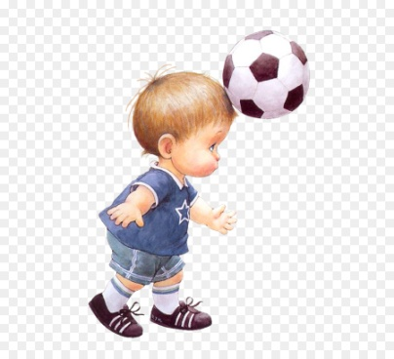
Начало учебного года и спорт
Воспитанники старшей и подготовительной групп приняли участие в спортивном мероприятии, посвященном Дню знаний и началу учебного года. Вместе с инструктором по физкультуре и мультипликационным героем Незнайкой ребята играли в подвижные игры с познавательным уклоном. Не обошлось в спорте и без загадок, шуточных стихов и соревнований, тоже посвященных познавательной деятельности. Ребята проверили свои силы и в физическом плане, и в умственном. Все наши воспитанники хорошо подготовлены по направлению физкультурному, и по направлению познавательному. Всем было весело и радостно в этот день. После окончания праздника дети долго делились своими впечатлениями и им хотелось продолжения.

Slide 10
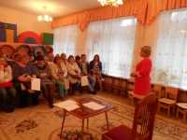
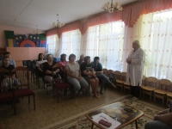
Родительские собрания к новому учебному году
В детском саду к началу учебного года проведены родительские собрания в каждой возрастной группе, на которых были рассмотрены следующие вопросы:
Задачи воспитательно – образовательной работы
Реализация внебюджетных средств и средств из областного бюджета
Выплата родителям компенсаций
Питание в детском саду
Народный бюджет 2020 года
Иммунизация детей
На все интересующие вопросы родителей заведующий и медицинская сестра дали полные ответы.

Slide 11
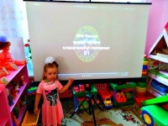
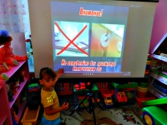
Малыши и безопасность
В 1 младшей группе педагог провела тематическое мероприятие, посвященное безопасности детей в домашних условиях. Ребята вспомнили и закрепили информацию о безопасности в домашних условиях.

Slide 12
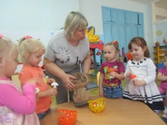
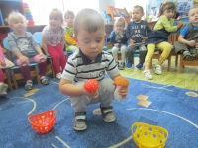
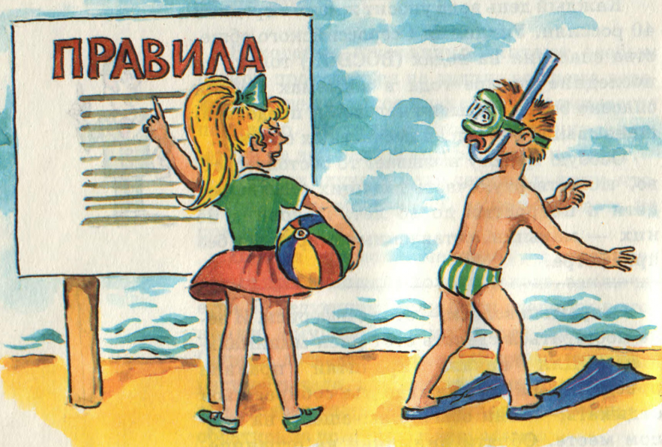
Безопасность на отдыхе
Во 2 младшей группе педагог организовала путешествие в лес с воспитанниками, во время которого они изучили правила поведения на отдыхе в лесу с родителями. Дети закрепили знания по вопросу безопасности на отдыхе.

Slide 13
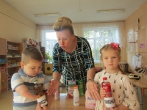
Вопросы безопасности и поведения в ЧС
В средней группе педагог провела с детьми практическую тренировку по безопасности и закреплению правил, которыми надо руководствоваться при чрезвычайных ситуациях. Дети закрепили знания правил безопасности и телефоны, которыми необходимо пользоваться в чрезвычайных ситуациях.

Slide 14
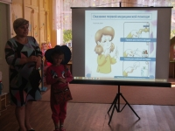
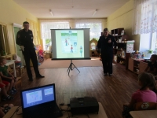
Работа с сотрудниками ГИБДД
Это тематическое мероприятие организовали педагог подготовительной группы и педагог-психолог. Гостями ребят стали сотрудники ГИБДД, который рассказали о правилах поведения детей и взрослых возле дороги, на дороге, во время движения в транспорте. Педагог-психолог также провела тренировку с воспитанниками по правилам поведения дома и действиях при ЧС. А помогал ей Незнайка. Ребята вспомнили и практически закрепили правила безопасности. Еще посмотрели обучающий мультфильм о безопасности дома и действиях при пожаре.

Slide 15
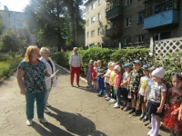
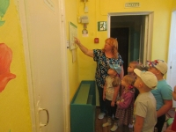
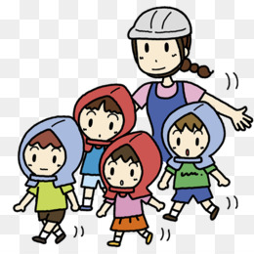
Практическая тренировка по эвакуации при ЧС
В рамках Дня безопасности в дошкольном учреждении проводилась тренировка по эвакуации из здания при чрезвычайных ситуациях сотрудниками и воспитанниками детского сада. Тренировка проведена согласно плану эвакуации учреждения.

Slide 16
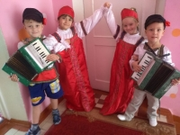
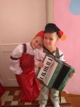
День Тульской области
В преддверии Дня Тульской области в МДОУ было проведено тематическое мероприятие для детей старшей и подготовительных групп «Посмотри, как хорошо в нашем краю!».
Под песню о любимом городе дети вошли в празднично украшенный музыкальный зал. Открылся праздник виртуальной экскурсией по Туле и Тульской области. Детям была показана презентация, на слайдах которой воспитанники узнавали достопримечательности нашего города, Тулы и Тульской области, а также символы.
В ходе мероприятия прозвучали стихи и песни о Тульской области, проведены увлекательные игры. Так, в игре-моделировании «Строим город» ребятам было предложено построить город своей мечты. Разделившись на команды, дети с большим удовольствием при помощи мягких модулей, сконструировали объекты города – больницу, школу искусств и магазин.
Также ребята в народных костюмах ходили по группам детского сада и читали стихи, пели песни о Туле и Тульской области.
После окончания мероприятия, для детей были организованы сюжетно-ролевые игры с постройками.
Данное мероприятие расширяет представления детей о родном городе, Туле и Тульской области, о государственных символах округа и города, областного города, воспитывает интерес и уважение к традициям своей Родины.

Slide 17
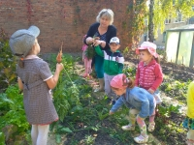
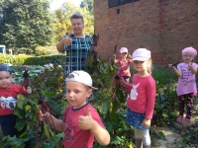
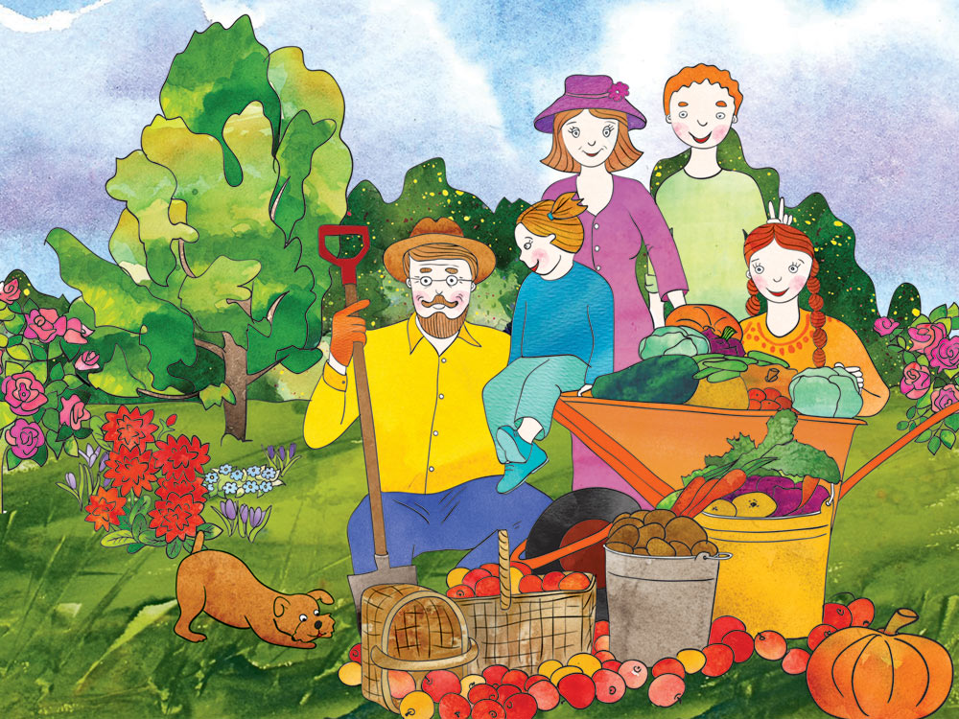
Сбор урожая на огороде
Наступила волшебница-осень, позолотила листья деревьев, одарила людей щедрым урожаем фруктов и овощей. С большой радостью дети собирали свой урожай. Ребята нашего детского сада очень хорошо знают, что осень - прекрасная пора для сбора урожая. Ведь они сами вместе с воспитателями все лето ухаживали за растениями в огороде: поливали, пололи, рыхлили. И огород их порадовал неплохим урожаем: свекла, лук, укроп, салат, томаты, картофель.
Огород в детском саду - это еще и возможность видеть результаты своей работы. Совместный труд на огороде дает возможность научиться ответственности, способствует формированию трудовых навыков и объединению детского коллектива. И конечно, огород - это труд на свежем воздухе, который способствует сохранению и укреплению здоровья детей, гармоничному развитию.
Вот и приближается к концу сбор урожая, который вызывает особый восторг и удовольствие у наших малышей. А какая красивая свёкла выращенная и собранная своими руками!

Slide 18
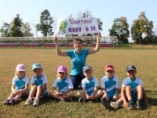
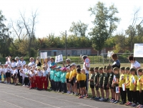
Спартакиада – 2019!
Вот и состоялась Спартакиада для детей старшего дошкольного возраста -2019!
В ней участвовали и наши воспитанники. И не просто участвовали!
Наши ребята заняли I место среди детских садов нашего района! Ура!!!

Slide 19
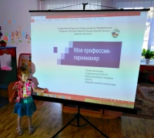
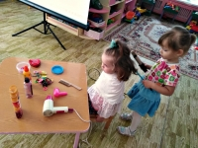
День парикмахера
Дайте ножницы, расческу,
Он вам сделает прическу.
Парикмахер непременно
Подстрижет вас современно!
13 сентября - День парикмахера. В 1 младшей группе прошло тематическое занятие, посвященное этому дню. Ребята с удовольствием поиграли в игры "Что мы видели не скажем, а что делали покажем", "Для чего эти предметы", "В парикмахерской". Побеседовали с воспитателем о профессии парикмахера, о его орудиях труда, трудовых действиях, ознакомились с сюжетными картинками по теме, отгадывали загадки по теме "Труд взрослых". Итогом занятия стал просмотр ознакомительной презентации и мультиков "Стрижка только начата", серия "Красота - страшная сила" из мультсериала "Маша и Медведь".

Slide 20
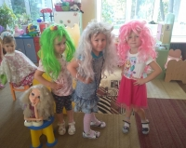
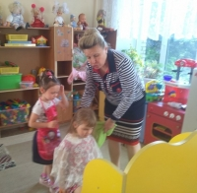
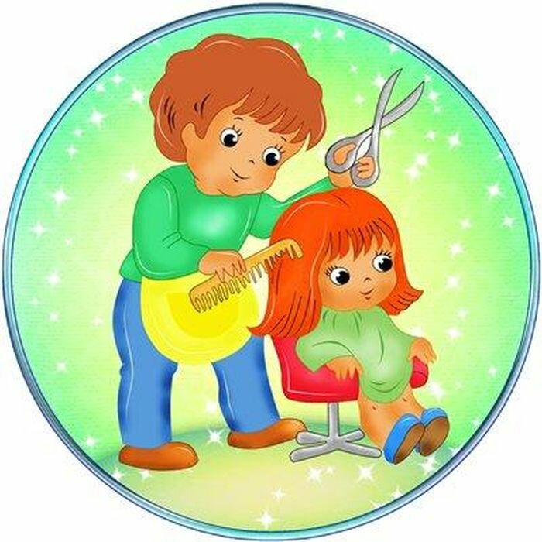
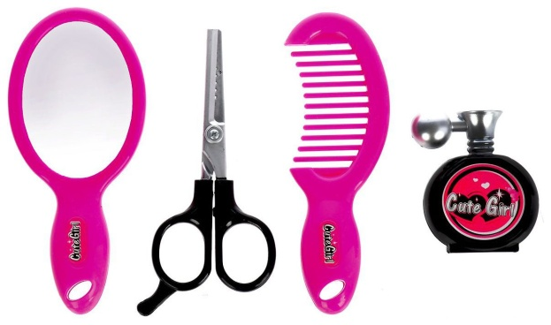
Мы – парикмахеры!
Педагог с детьми средней группы отметили "День парикмахера". Ребята сыграли в сюжетно-ролевую игру, в которой парикмахер помыла, расчесала и сделала красивую прическу своему клиенту. А ожидающие своей очереди выбирали прически по каталогу. Все красавицы отметили, что очень красивые, стильные и модные прически делает этот мастер-парикмахер.
Далее модницы продефелировали перед зрителями с новыми прическами.
В конце праздника была проведена игра "Собери красивую картинку", которая закрепила знания детей об этой профессии.

Slide 21
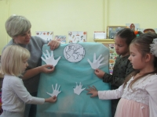
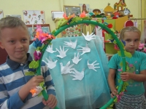
Мир на всей планете!
Накануне праздника «Международного Дня Мира» было проведено познавательное мероприятие "Мир на всей планете».
Всё началось с флэшмоба «Дружат дети всей земли» под песню «Улыбка» В. Шаинского. Во время мероприятия ребята из подготовительной группы познакомились с такими понятиями как: война, мир и дружба, доброта и милосердие. Узнали, что нужно делать, чтобы сохранить мир вокруг себя.
В игровой форме ребята узнали о том, как важен мир на Земле, что от всех нас и каждого в отдельности зависит мир на планете. Ребята читали стихотворения о мире и дружбе, а так же играли в интересную игру "Кто дружнее?". Преодолевали полосу препятствий, где дошкольники должны были донести до финиша «Воздушный шарик Дружбы»
Своё понимание мира, доброты и дружбы дети отразили в акции «День мира, во всем мире!» На белых листах дети обводили свои ладошки, вырезали их, и фиксировали на «Голубой небосвод». Участвуя в акции по изготовлению российского символа мира - белого голубя, дошкольники призывали всех жить в мире добра и дружбы.

Slide 22
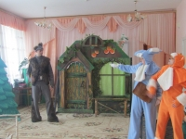
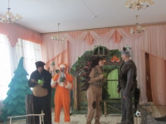
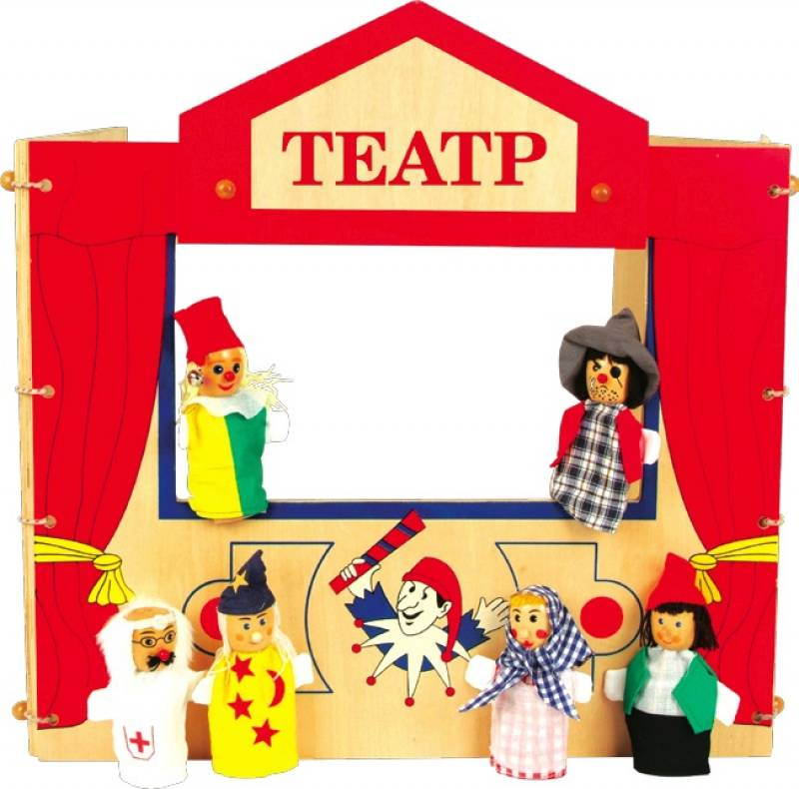
«Третий лишний!»
Наше дошкольное учреждение в рамках договора о социальном сотрудничестве посетил коллектив Молодежного театра с прекрасным представлением "Третий лишний". Воспитанники и педагоги детского сада испытали море положительных эмоций. Мы очень благодарны нашим гостям за замечательное выступление, которое подарило нам хорошее настроение на долгое время!

Slide 23
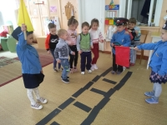
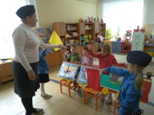
День безопасности на железной дороге
Воспитанники нашего учреждения приняли участие в мероприятиях, посвященных Дню безопасности на железной дороге. Ребята побеседовали с педагогом о правилах поведения на железной дороге, о железнодорожном транспорте, об опасности подстерегающей нас возле железнодорожного полотна и транспорта. Совместно выработали и сформулировали правила безопасности при ожидании поезда. Также ребята катались на поезде, при этом вспомнили правила поведения в поезде. Наши воспитанники хорошо знакомы с вопросами безопасности на железной дороге.

Slide 24
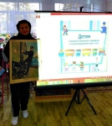
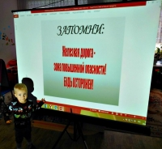
Мы за безопасность!
Рельсы новые блестят,
Так и манят всех ребят,
Постоять на них ногами,
Посчитать длину шагами,
Скажем прямо вам, друзья -
Делать этого нельзя!
В первой младшей группе прошло тематическое мероприятие и правилах безопасного поведения на железной дороге. Ребята познакомились с познавательной презентацией, разобрали подробно информацию на каждом слайде, ведь железная дорога - это зона повышенной опасности. Дети поиграли в игру "Поезд", разгадывали загадки, рассматривали картинки и иллюстрации с изображением платформы, шлагбаума, переезда. Итогом стал просмотр обучающих мультфильмов "Аркадий Паровозов" серии "Хождение по железнодорожным путям - опасно!", и "Никогда не высовывайтесь из окон транспорта".

Slide 25
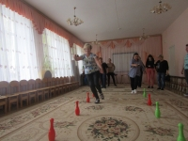
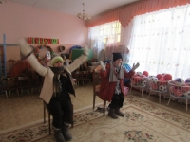
Все девчата хороши – веселимся от души!
27 октября в детском саду № 14 в честь Дня дошкольного работника под руководством инструктора по физкультуре был проведён спортивный праздник «Все девчата хороши - веселимся от души!»
В данном мероприятии принимали участие сотрудники д /с №14.
Главная идея праздника - «Легко ли работать в другой должности». Девчата поделились на 2 команды: «Улыбки» и «Стрелки» и приняли участие в веселых конкурсах, играх и эстафетах, посвящённых различным профессиям ДОУ ( воспитатель, логопед, повар, прачка и т.д.). Болельщики очень дружно и активно поддерживали участников. В целом спортивный праздник в детском саду прошел очень весело, интересно и ярко, со спортивным задором и шумом. Естественно, на празднике проигравших не было. По итогам, подведённым жюри, победила дружба. Все участники получили здоровый спортивный заряд и хорошее настроение на весь день!

Slide 26
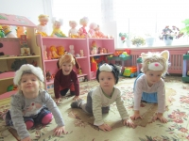
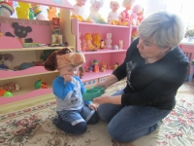
Ребята и зверята
Всем детям, проходящим адаптацию в детском саду, присуще изменение эмоционального состояния. Для поддержки малышей в адаптационный период помогает современная здоровьесберегающая технология – анималотерапия. Анималотерапия выступает, как средство взаимодействия человека и животного. В основе анималотерапии заложен принцип подражания повадкам животных. Животные всегда вызывают положительные эмоции у детей, помогают наладить контакт с окружающим миром. С целью минимизировать отрицательные поведенческие реакции детей, а адаптационный период педагогом-психологом проведено занятие «Ребята и зверята».
На занятии дети превратились в домашних животных: в котят и щенят. Малыши изображали питомцев, подражали их повадкам и движениям: ползали, выгибали спинки, играли с «хвостиками», перекатывались с животика на спинку, валялись на спинках, показывали «добрых», «ласковых» и «злых» домочадцев.
Поиграли с мягкими игрушками в упражнениях «Пожалей меня, скорей» и «Обнимашки». Обнимая пушистое существо, ребята чувствовали тепло, покой и безопасность.
В организованном живом уголке, где содержится черепахи Даша и Паша, и белка Печенюшка, дети получили возможность понаблюдать за повадками, образом жизни животных, узнали об особенностях их жизни в естественной среде. Вместе со взрослым ухаживали за животными.
Заботясь о питомцах, младшие дошкольники учатся сочувствовать, сопереживать, понимать состояние окружающих, то есть проявлять эмпатию, качество необходимое для успешного общения.
Дети с удовольствием включались в анималотерапевтические игры и упражнения, которые вызвали положительные эмоции, расширяли круг общения, компенсировали одиночество, сняли психо-эмоциональное напряжение.

Slide 27
День врача
1 октября состоялся международный праздник день врача. Воспитатель средней группы провела тематическое мероприятие. Дети познакомились подробнее с профессией врача. Узнали, как различать труд врача и медицинской сестры. Узнали, какие медицинские инструменты нужны для работы и их назначение. Дети поиграли в сюжетно-ролевую игру "Больница". Ребята поняли, как тяжела работа врачей и что не стоит боятся врачей.

Slide 28
Всемирный день улыбки
Всемирный день улыбки – замечательный повод подарить улыбку близким, родным и просто находящимся рядом людям!
Девизом дня в детском саду № 14 служили слова известной детской песни «От улыбки хмурый день светлее…». Веселая песня всем подняла настроение и создала радостное оживление. Каждый посетитель детского сада мог взять с собой улыбку - которые были размещены на стенах и во всех помещениях групп. Дети старшей группы организовали акцию «Подари улыбку». Подготовленные ими смайлики, которые они подарили малышам, а также сотрудникам детского сада доставили радость, а также вызвали искренние улыбки.
Этот день запомнился детям и взрослым своей искренностью, теплотой и хорошим настроением. Давайте дарить друг другу улыбку. А маленький ребенок всегда ответит улыбкой на доброжелательную улыбку взрослого. Обмениваясь «живым» подарком, мы дарим друг другу здоровье и бодрость!

Slide 29
Экскурсия «Вот моя улица!»
В рамках реализации проекта по краеведению "Наш край – мы гордимся тобой!" в МДОУ центре развития ребенка – д/с № 14 была проведена экскурсия с детьми подготовительной группы "Вот моя улица", которая прошла по улице Магистральная. Педагоги продолжали знакомить детей с правилами безопасного поведения на улице. Обратили внимание на объекты, находящиеся на этой улице (родной детский сад, магазины, парикмахерская, аптека, киоск печатных изданий, детские площадки). Развивали ориентировку в пространстве. Познакомили дошкольников с понятием «малой родины», улицами, жилыми домами и общественными зданиями, их назначением. Уточнили знания детей о правилах поведения на улице, о правилах дорожного движения, воспитывали чувство ответственности за свой город.

Slide 30
Эффективные технологии развития речи дошкольников
На базе детского сада № 28 состоялось районное методическое объединение музыкальных руководителей образовательных учреждений Узловского района: «Эффективные технологии развития речи дошкольников в процессе музыкальной деятельности».
Форма проведения объединения педагогов нестандартна — «воркшоп». В этом методическом объединении делилась своим опытом работы и наш музыкальный руководитель по теме: «Влияние логопедической ритмики на музыкальное развитие и коррекцию речевых нарушений дошкольников».

Slide 31
Осень золотая!
А наши ребята, хоть еще и малыши, но много знают об осени, золотой осени, о ее красоте и неповторимости. Педагог провела тематическое мероприятие в 1 младшей группе. Дети познакомились с признаками осени, с ее особенностями, полюбовались красивыми видами и сами создали красоту в коллективной работе.

Slide 32
Акция «Поможем городской синичке»
Покормите птиц зимой!
Пусть со всех концов
К вам слетятся, как домой,
Стайки на крыльцо.
Не богаты их корма,
Горсть одна -
И не страшна
Будет им зима.
Сколько гибнет их -
Не счесть,
Видеть тяжело!
А ведь в нашем сердце есть
И для них тепло.
Педагог в первой младшей группе организовала экологическую акцию "Поможем городской синичке" с целью оказания помощи при подготовке к зиме городских птиц. В этом мероприятии участвовали не только дети, но и их родители, которые приняли активное участи и своими руками изготовили кормушки.
Воспитатель вместе с детьми побеседовали о птицах, зимующих в нашем краю, играли в игру "Птички".
Итогом мероприятия стал поход на улицу, где дети и педагог повесили кормушки и насыпали туда корм для птиц.

Slide 33
Выставка «Народная игрушка»
Использование народной игрушки в дошкольном учреждении дает возможность решать задачи художественного развития и воспитания детей дошкольного возраста; постоянное продуманное знакомство с промыслами, планомерное, целенаправленное обучение лепке и росписи игрушек позволяет добиваться хороших изобразительных навыков у детей, развивает у них творческую инициативу, уверенность, активность, самостоятельность; воспитывает интерес к народному творчеству.
Изучение народных игрушек входит во все программы обучения в детских садах. Для осуществления задач эстетического воспитания дошкольников программа "От рождения до школы" рекомендует обращаться к этим замечательным образцам русского прикладного искусства.
Народные игрушки заключают в себе возможности для развития ребенка и его эстетического и нравственного воспитания. Сделанные руками человека, фигурки неповторимы и сохраняют частицу души мастера.
В связи с этим воспитатель старшей группы в соответствии с годовым планом учреждения организовала выставку рисунков детей и изделий народного промысла "Народная игрушка".

Slide 34
День рождения М.Ю. Лермонтова
15 октября дети подготовительной группы отметили 205-летие со дня рождения русского поэта и драматурга М.Ю.Лермонтова.
Уже с утра в группе звучали романсы на стихи поэта. И в зал дети вошли под мелодию романса "Я не люблю Вас и люблю" в исполнении Р. Каримова. Девочки и мальчики исполнили танец. В зале была создана лирическая, торжественная обстановка. На празднике дети читали стихи: "Парус", "Утес","Незабудка", "Осень", "Казачья колыбельная", "Выхожу один я на дорогу", "Тучи". Дети узнали, что М.Ю.Лермонтов был не только поэтом, но и художником. Дети познакомились с его картинами из виртуальной экскурсии по музеям.

Slide 35
День повара
Ежегодно 20 октября свой профессиональный праздник — День повара — отмечают повара и кулинары всего мира. Профессия повара одна из самых древних и самых востребованных в мире. Не обойтись без повара и в детском саду.
Правильное, сбалансированное и качественное питание – важный компонент здорового образа жизни, особенно для детей дошкольного возраста. Вопросу организации питания в детских садах уделяется все больше внимания. Ведь именно от работы поваров зависит будущее развитие и здоровье ребенка. Как говорят сами повара, «профессия у нас хоть и сложная, зато любимая».
В этот день педагог подготовительной группы провела конкурс «Необычный обед». Где ребята не только участвовали в эстафетах и играх, но и готовили вкусные угощения из песочного теста, которые потом им помогли запечь наши уважаемые повара. Богатое и красивое получилось угощение. За свои достижения дети получили диплом "Юного повара".
Также педагог средней группы с детьми участвовали в сюжетно-ролевой игре "Мы юные поварята" и даже приготовили фруктовый салат, которым потом угощали своих сверстников.
В этот день воспитанники посетили пищеблок детского сада с целью расширения знаний о труде повара и формирования представлений детей о работе повара, а также воспитания положительного отношение к труду, чувства уважения к сотрудникам детского сада. Повара рассказали и показали детям, какие кухонные предметы, машины и посуда используются для приготовления пищи, как обрабатывают продукты. Ребята получили много новой информации и понаблюдали за процессом приготовления обеда для детей нашего детского сада.
Дети поблагодарили поваров за их нелегкий труд.

Slide 36
День рождения Винни Пуха!
14 октября - день рождения Винни-Пуха. Именно в этот день, в 1926 году вышла первая книга о приключениях всем известного косолапого медвежонка и его друзей. В ясельной группе прошло тематическое занятие, посвященное этому дню. Ребята познакомились с добрыми и забавными персонажами: Винни-Пухом, Пятачком, Осликом ИА, совой. Дети познакомились с героями из интересной презентации и мультика про Винни-Пуха, поиграли в игру "Собери картинку" изучили книгу с иллюстрациями, где изображены герои сказки, а также познакомились с героем мультфильма Дисней и отметили отличия родного героя от иностранного. Занятие прошло очень весело и познавательно.

Slide 37
Осенние фантазии!
Золотая осень — это прекрасное время для творчества: природа сама предлагает нам красочный и интересный материал для вдохновения.
Поэтому с наступлением осени традиционно в нашем детском саду проводится выставка - конкурс поделок детского и семейного творчества из природных материалов «Осенние фантазии». Главное условие — использование в работах даров осени (овощей, фруктов, сухоцветов, природного материала).
Композиции из овощей и фруктов, картины из листьев, мультяшные персонажи всё это вызвало живой и неподдельный интерес. Тыквы обратились в необычные корзинки для осенних даров. Запасливые, деловитые осенние ежи, выполненные из разных материалов, были представлены во многих работах.
Можно было также увидеть множество интересных лесных полянок с животными и всевозможными дарами осени. Разнообразные домики, животные и птицы, золотые рыбки, цветочные и природные композиции – чего только не было на нашей выставке!
Все поделки, несомненно, были изготовлены с душой. Они поражают своей неповторимостью и яркостью. Кажется, что все природные и подручные материалы были использованы для работы, а фантазии не было предела.
Родители вместе со своими детьми проявили выдумку, создали неповторимые осенние шедевры. Во всех работах проявились творчество и воображение.
При подведении итогов конкурса мнение строгого детского жюри совпало с мнением родительского. Первое место заняли поделки детей и родителей средней группы (воспитатели Раева Т.В.,Скакунова Е.А.). Второе место присуждено детям и родителям 2младшей группы (воспитатель Савинова М.Л.), а третье место завоевали семейные команды 1 младшей группы (воспитатель Суханова С.Д.)
Огромное спасибо всем участникам выставки за чудесные поделки!

Slide 38
Мини-праздник «Мыльные пузыри».
Как красивы - посмотри!
Мыльные пузыри.
Стайкой по ветру летят
И на солнышке блестят.
Взяли краски у зари
Эти чудо-пузыри!!!
В ясельной группе прошел мини-праздник "Мыльные пузыри". Ребята с огромным удовольствием пели, танцевали, водили хоровод "Раздувайся пузырь", поиграли в подвижную игру "Ловля мыльных пузырей", попробовали сами их надувать.
Малыши получили заряд бодрости и веселья на целый день!

Slide 39
День знакомства с домашними животными
Воспитатель провела знакомство с удивительным животным - Белки Дегу. Дегу – чилийские белки, представляющие собой мелких грызунов, относящихся к семейству восьмизубовых. Дети 2 младшей и средней групп познакомились с классификацией грызунов - Белкой Дегу, которую зовут Печенька. Ребята познакомились с местами обитания таких животных, чем они питаются и как они проводят свой досуг. Воспитанники были рады новому знакомству.

Slide 40
Юные пожарные
В рамках месячника пожарной безопасности в МДОУ № 14 прошло тематическое мероприятие «Юные пожарные»
Цель мероприятия – закрепление знаний детей о правилах пожарной безопасности и правилах поведения во время пожара, знакомство детей с профессией пожарного и ее особенностями.
В ходе мероприятия воспитанники рассказали стихи о правилах пожарной безопасности, приняли участие в различных конкурсах и в игровой форме получили знания, как действовать в экстремальных ситуациях.
Ребята состязались в конкурсе приветствий. Команды «Огоньки» и «Искорки» показали свои знания, ловкость и быстроту во время конкурсов «Вызов пожарных», «Осторожно огонь», «Пожарные спешат на пожар».
Кульминацией мероприятия стала эстафета «Тушим костер», где команды преодолевали полосу препятствий и потушили условный костер.
На мероприятии присутствовал инспектор пожарной части Черных В.А., который рассказал о работе пожарных, о действиях с огнетушителем и правилах поведения при чрезвычайных ситуациях.
При подведении итогов Владимир Алексеевич отметил качественную подготовку детей, хорошие знания о работе пожарных и наградил обе команды сладкими призами.

Slide 41
День детства
Детство - это когда коленки в зеленке. Детство - это когда варежки на резинке. Детство - это, когда конфеты и есть счастье. Детство - это, когда засыпаешь на руках у мамы или папы. Детство - это когда игрушки это часть тебя.
Маленькие дети - очаровательные, азартные и счастливые искатели приключений, стремящиеся познать мир! Чтобы детство детей было счастливым, основное, главное место в их жизни должна занимать игра! В детском возрасте у ребенка есть потребность в игре. И ее нужно удовлетворить не потому, что делу - время, потехе - час, а потому, что играя, ребенок учится и познает жизнь!
Вот и мы с малышами провели замечательный день с разными играми. Дети поиграли в игру "Ловись рыбка". Игры с водой для ребенка до трех лет выполняют функцию среды для развития мелкой моторики, но, кроме этого, производят терапевтический эффект: снимают повышенную возбужденность, успокаивают ребенка. Также ребята изучали фигуры с помощью "Развивающей математической доски". А также собирали пазл и правильно сопоставляли фигурки. Так, в процессе игры, дети развивают мелкую моторику, мышление, усидчивость.
Во второй половине дня дети работали с пластилином. В оставшееся время играли в такие игры, "Катание на горке", "Куклы на прогулке", "Лови мяч" и другие игры, а в заключении дня все дружно смотрели с помощью мультипроектора мультик "Котенок по имени Гав".

Slide 42
Веселые колечки!
В 1 младшей группе регулярно проводятся физкультурные занятия.
Воспитатель 1 младшей группы провела открытое занятие по физкультуре «Веселые колечки», на котором обучала детей ползанию на четвереньках по дорожке, прыжках из обруча в обруч. Также ребята учились сохранять равновесие при ходьбе на узкой, широкой и колючей дорожке, и еще по следам. Выполняли упражнения в цветными колечками, которые их очень развеселили. Поиграли в подвижную игру «Кошка с котятами».
Занятие показало, что ребята расслабились морально и подготовились к целому и насыщенному дню в детском саду. Все задачи, которые ставил перед ними педагог они понимали и выполняли.
Вопросы здоровьесбережения являются наиболее актуальными в образовательных концепциях детских садов. Тем более, когда речь идёт о самых маленьких воспитанниках — ребятах первой младшей группы (1,5–3 года), которые испытывают серьёзные эмоциональные перегрузки, связанные с адаптацией к новым условиям. Поэтому образовательная деятельность в области физической культуры призвана не только формировать умения и навыки двигательного характера, но и помогать поддерживать психическое здоровье младших дошколят.

Slide 43
Телевизионная игра «Я здоровье берегу – сам себе я помогу!»
В дошкольном учреждении состоялся педагогический совет в форме телеигры по проблемам здоровьесбережения с целью поиска путей оптимизации создания условий для совершенствования оздоровительной работы. Педагоги систематизировали оздоровительную работу в ДОУ; углубили свои знания с учетом современных требований и социальных изменений по формированию основ здорового образа жизни; развивали свой творческий потенциал; искали эффективные формы, инновационные подходы и новые технологии при организации оздоровительной работы в ДОУ.

Slide 44
День военного разведчика.
Педагог подготовительной группы провела игру «Разведчики». Командующим была сама воспитатель. Она объявила, что в детском саду произошло чрезвычайное происшествие: был похищен флаг России. Перед юными разведчиками была поставлена задача: найти его и доставить в штаб. Дети увлеченно рассматривали карту-схему маршрута. В зале ребятам пришлось пройти испытания: преодолеть тоннель, забросать снарядами вражеские танки, командиры проникли в тыл врага, девочки-медсестры спасали раненых солдат. И наконец, преодолев заминированный мост, обнаружили тайник. С криками «Ура!!!» дети радовались найденному флагу.
Также с удовольствием познакомились с историей о знаменитом разведчике Н.И.Кузнецове.
После игры ребята сделали вывод, что разведчики – это люди смелые, находчивые, сообразительные, внимательные.

Slide 45
День памяти С. Маршака
В ясельной и 2 младшей группах прошли тематические занятия, посвященные Дню памяти С. Маршака, ведь без стихов и сказок писателя малышам никак не обойтись. Ведь это стихи про веселый звонкий мяч, про слона, которому дали примерить вместо четырех всего две туфельки. Ребята с удовольствием познакомились с автором из презентации, посмотрели мультики «Детки в клетке», «Кошкин дом», «Где обедал воробей». Воспитатель ясельной группы показала детям кукольный театр «Сказку о глупом мышонке». А ребята 2 младшей группы сами выступили с небольшим театральным представлением.

Slide 46
День полиции
Мы привыкли, что в минуты опасности всегда вспоминаем о них - людях в погонах, которые берегут нашу жизнь и днём и ночью. Накануне профессионального праздника в подготовительной группе МДОУ № 14 прошло тематическое занятие, посвященное дню сотрудников правоохранительных органов.
В гости к ребятам пришел начальник отделения уголовного розыска майор полиции Подлиннов Алексей Викторович. Много интересного узнали дети о работе правоохранительных органов, о том, что полиция была создана Петром I в 1715 г. и что главная ее задача служить отечеству. Эти слова до сих пор остались девизом полиции. Алексей Викторович рассказал о своей работе с правонарушителями, о правилах правильного поведения дома и на улице, на дороге и в транспорте.
Дети успешно справились со всеми заданиями и показали хорошие результаты в эстафетах, творческих заданиях, викторине, веселых играх и аттракционах. Пели песни и читали стихи о полицейских, прославляя нелёгкий и опасный труд сотрудников ОВД.
В конце праздника Алексей Викторович поблагодарил ребят за теплые поздравления и пожелал счастливого, безоблачного детства и подарил сладкие призы.

Slide 47
Тематическое занятие ко Дню полиции
Полицейский защищает
Нашу честь и наш покой,
И на службу заступает
В час дневной и в час ночной.
В средней и 2 младшей группах прошло совместное тематическое занятие посвященное Дню Полиции. Дети познакомились с такой профессией как полицейский. Ребята узнали правила поведения дома и на улице, на дороге и на транспорте, а также узнали как опасна и трудна профессия полицейского. Дети поучаствовали в эстафете, разгадывали загадки и в заключении посмотрели мультик Сергея Михалкова «Дядя Степа».

Slide 48
День слепых
Как важно воспитать в детях сочувствие, толерантность к людям с ограниченными возможностями, незрячим людям. Очень нужно, чтобы дети с детства понимали и принимали, учились помогать таким людям.
Воспитатель средней группы подготовила познавательную презентацию по теме "Мне через сердце виден мир", которая дала детям понятие о том, кто такие незрячие люди и как они живут. А чтобы дети лучше поняли всю проблематику, педагог организовала игры "Угадай по вкусу", "Угадай на ощупь", "Нарисуй солнышко с закрытыми глазами", "Пройди препятствие".
А в конце мероприятия воспитанники участвовали в гимнастике для глаз.

Slide 49
В мире доброты
Очень доброй традицией нашего учреждения стало ежегодное празднование 13 ноября Всемирного дня Доброты. Не секрет, что в современном мире всё чаще человеческие чувства и моральные качества отходят на второй план, и в частности – доброта.
Поэтому акция «В мире доброты!» – ещё один повод, вспомнить о таком качестве и категории человеческих отношений, как Доброта и помощь людям, стремиться осознать, что делать добро – совсем несложно, а эффект добрых дел и поступков колоссальный. Среда была объявлена Днем добрых дел. Начался День Доброты в детском саду с улыбок, которые подарили друг другу дети и взрослые. Педагог-психолог с детьми старшего дошкольного возраста провела коммуникативный тренинг «Доброта в твоих руках». Целью тренинга являлось формирование элементарных представлений о доброте, как о важном качестве человека. Ребята участвовали в викторине-игре «Твори добро другим во благо», угадывали добрых героев, которые совершали добрые поступки. Вместе со сказкой В. Катаева «Цветик-семицветик» придумывали добрые дела, которые смогут совершить. Например, покормить бездомных животных, помочь пожилым людям, навести порядок в своём дворе, сказать комплимент близкому человеку. С хорошим настроением дети водили хоровод «Мы с тобой одна семья». В упражнении «Солнышко добра» дети встали в круг, взялись за руки, закрыли глаза и передавали искорку тепла и любви, что живет в их сердцах. Доброта переходила из ладошки в ладошку. Искорка разожглась и сопровождала все занятие. Ребята принимали активное участие в играх и упражнениях «Доскажи словечко», «Угадай сказочного героя», «Ласковое солнышко». Изюминкой акции стала «Ромашка добрых дел». Каждый ребенок выбирал себе любой предмет, лежащий на столе и рассказывал какой добрый поступок он мог бы совершить ( например: хлебом покормить птиц, игрушку - отремонтировать и т.д). А на мастер-классе «Сердце для друга» наши дошколята изготовили и разрисовали сердца, нарисовав на них самые добрые пожелания мира, добра, любви, и подарили их своим друзьям. Оберег будет напоминать и взрослым, и детям, что добрый человек - внимательный, заботливый, ласковый, милосердный, не жадный и искренний.
Пусть же в сердце каждого ребёнка, который принял участие в Дне Доброты, появится искорка любви и добра, и они передадут этот огонёк дальше по свету!

Slide 50
Мир поход на большой круг, Если рядом с тобой друг!
В последнее время часто возникают дискуссии о толерантном мире, так называемом мире без насилия и жестокости, в котором главной ценностью является человеческая личность. Мировая общественность выбрала толерантность основополагающим принципом морали, т.к. мир зачастую жесток. Жестокими могут стать и дети. Воспитание детей дошкольного возраста в духе дружбы, согласия и миролюбия определяется как одно из ведущих направлений в современном образовательном пространстве. Психолого-педагогическая задача состоит в том, чтобы из стен ДОУ вышли воспитанники не только с багажом знаний, умений, навыков, но и самостоятельные личности, обладающие толерантностью в качестве основы своей жизненной позиции. В преддверии приближающегося праздника, Международного дня толерантности (ежегодно отмечается 16 ноября), 14 ноября в Муниципальном дошкольном образовательном учреждении центре развития ребенка – детском саду №14 прошло «Радужное путешествие по стране Толерантность» под девизом «Все мы разные, но мы равны!». Старшие дошкольники путешествовали по городам Толерантности. Первым и главным на «дороге жизни» встретился город Дружбы.Всем жителям города Дружбы предложили поиграть в игры разных народов («Золотые ворота» - русская народная игра, «Отдай платочек» - азербайджанская народная игра, «Сторож» - эстонская народная игра, «Перепёлочка» - украинская народная игра, «Спутанные кони» - татарская народная игра). В этих играх внимание обращалось на детские взаимоотношения, на внимательное отношение друг к другу, на то, что игра объединяет нас, что дружба является одним из важных качеств во взаимоотношениях между людьми. В стране Толерантности следующим городом, которые проезжали дошкольники, оказался город Доброты. На улице Мультдобряндии знакомые и любимые детям персонажи мультфильмов показали, как важны в жизни каждого человека такие качества как доброта, милосердие, добросердечность. В игре «Улица Добра». Каждый ребёнок проходил между детей и ему пожимали руку, обнимали, по доброму похлопывали по спине, одновременно произносят слова похвалы, симпатии, поощрения. В результате похода по улице Добра появлялся радостный и счастливый ребёнок. Очутившись в городе Отзывчивости, нужно было найти хорошие качества в себе и в других людях. В психологическом упражнении «Домино» детиозвучивали свои две противоположные характеристики личности.Участник, которому подходит одна из особенностей берет ребенка за руку, повторяя и называя другое индивидуальное свойство. Дошкольники выстроили типичную «доминошную» структуру, узнавая, что дети в группе похожи или не похожи на других. Игра-ассоциация «Грецкий орех» дала возможность детям обратить внимание, что все орехи очень похожи, но присмотревшись внимательней можно заметить, что они очень разные и невозможно перепутать свой орех с другими. Так и люди: все очень разные, запоминающиеся, у каждого свои индивидуальные черточки, «неровности», своя красота и привлекательность. Нужно только ее почувствовать и понять.
С 16 по 21 ноября в нашем дошкольном учреждении была объявлена Неделя Доброты! Достойным завершением данного мероприятия стало награждение детей «Дипломом за умение дружить». На протяжении всего мероприятия педагог-психолог доносила до дошкольников, чтобы они усвоили правило «Относись к людям так, как ты хочешь, чтобы относились к тебе». Пусть каждый из вас, пусть наш детский сад, наш город и наша Россия всегда будут городами толерантности для всех жителей большой планеты Земля.

Slide 51
Чистота – залог здоровья!
Мы - за здоровье,
Мы - за счастье,
Мы - против
Боли и несчастья!
За трезвый разум,
За ясность мысли,
За детство, юность,
За радость жизни!
В 1 младшей группе прошло тематическое занятие "Чистота - залог здоровья". Ребята пообщались с Айболитом о том, как важно делать зарядку, мыть овощи и фрукты, руки перед едой. Малыши с удовольствием познакомились с познавательной презентацией "О здоровом образе жизни", а также мультфильмы Смешарики серия "Азбука здоровья", поиграли в игру "Вылечи друга", сделали веселую и полезную зарядку. Развлечение прошло весело и познавательно!

Slide 52
День доброты у малышей!
В ясельной группе прошло тематическое занятие, посвященное Дню доброты. Дети учились по-доброму относиться к друг другу, учились делиться игрушками между собой, учились быть добрыми. Эти качества педагог старалась привить детям через различные дидактические игры.

Slide 53
День толерантности «Цветок дружбы».
16 ноября весь мир отмечает Международный день толерантности. Этот праздник довольно молодой, но заслуживает огромного уважения. В нашем саду проводится огромная работа по воспитанию у детей чувства единения, взаимопонимания, уважение к людям других национальностей. В течение всего праздника воспитанники просматривали слайды о толерантности. И решили, что одним из самых важных качеств человека является то, что люди отличаются друг от друга цветом кожи, цветом глаз и даже характером.
Дети узнали, что главное у России - флаг, герб, а также русская народная игрушка-матрешка. Девочки показали интересный танец "Матрешечки".
Ребята выразительно читали стихи о России, о дружбе, пели веселые песни. Очень увлекли детей сказочные персонажи: Дюдюка Барбидокская, Доктор Айболит, Карлсон. Воспитатель предложил детям собрать цветок дружбы. Увлекательное представление персонажей развеселило детей. Воспитанники вместе с героями из сказок дружно водили хороводы, весело танцевали. В конце праздника Дюдюка стала доброй, дети пришли к выводу, что добро побеждает зло, что толерантность - это терпение, взаимопомощь, взаимовыручка, доброта, уважение друг к другу.

Slide 54
Малыши-крепыши!
Каждый день у нас, ребятки,
Начинается с зарядки.
Сделать нас сильней немного
Упражнения помогут.
В ясельной группе состоялось спортивное развлечение для самых маленьких "Малыши-крепыши". Наши ребятки познакомились со спортивным инвентарем, спортивными играми и упражнениями, ведь наша цель приобщать детей к здоровому образу жизни через двигательную активность, поддерживать дружеские отношения между детьми.
Ребята играли в мячик, лазали по лестнице, делали упражнения с погремушками, ходили по оздоровительным коврикам.
Малыши были просто в восторге, им очень понравилось спортивное развлечение.

Slide 55
Всемирный день ребенка!
Самой главной задачей праздника в детском саду, посвященного Всемирному Дню Ребенка стало желание вызвать у детей положительные и радостные эмоции. Ребята очень обрадовались персонажу Незнайке, которого вместе будили. Обыграли все вместе ситуацию "Как правильно и важно приветствовать друг друга и взрослых".
И конечно какой праздник без веселых игр: "Веселый бубен", "Собери пирамидку", "Скачем на лошадке", "Бочка".
А в конце салют из воздушных шариков!!!

Slide 56
Знакомьтесь, театр!
Театр! Как много значит слово
Для всех, кто был там много раз!
Как важно и порою ново
Бывает действие для нас!
В 1 младшей группе прошло тематическое занятие "Знакомьтесь, Театр"!!! Ребята познакомились с понятием "театр", разновидностями театра и особенностями данного места. Знакомились с профессиями людей, которые работают в театре. Дети с большим удовольствием посмотрели познавательную презентацию, где подробно и красочно автор рассказывал о видах театра, смотрели мультфильмы о Фиксиках серия "Театр", а потом воспитатель показала детям кукольный театр-сказку "Три поросенка". Занятие прошло весело и познавательно.

Slide 57
Всемирный день приветствий!
21 ноября отмечается Всемирный День приветствий. Приветствие, со времен доисторических предков человека и по сей день, соблюдается в любом обществе любой страны мира. День приветствий отмечают граждане всех профессий и возрастов. В детском саду в международный "День приветствий" педагог-психолог в игровой форме «путешествовала» с дошколятами по странам мира. Они узнали новое и интересное о приветствиях людей разных стран и континентов. Обыграли приветствия друг с другом, как они представители разных стран и народностей (рукопожатие, прикосновение кончиками носа, обнюхивание, объятьями). Вспомнили все разновидности приветствий (кивок головой, поклон, рукопожатие, поцелуй, воздушный поцелуй, простое «Добрый день», «Здравствуй» и т.д.). Дети играли в игры «Трям! Здравствуйте», «Пожми ладоши», «Будьте здоровы!», «Словарь вежливых слов». Познакомились с формами этикета (дипломатический, воинский, придворный, общегражданский). Дошколята получили задание придумать оригинальные способы и изобразить коллективное приветствие. Участвовали в творческой работе "Раз -ладошка, два -ладошка... «Юные актеры представили всеобщему вниманию инсценировку «Невоспитанный щенок», в которой еще раз напомнили всем о правилах вежливости, об искренности, радушном и добром отношении к людям.
21 ноября – Всемирный День приветствий – день радостных эмоций и хорошего настроения. Детям понравился небольшой, но такой важный в современной жизни праздник.

Slide 58
Международный день ребенка!
20 ноября в детском саду прошли мероприятия, приуроченные к международному Дню Ребенка. Дети старшей группы показали театрализованное представление для малышей из ясельной группы по мотивам сказки "Колобок". Ребятам очень понравилась сказка и игры, в которых они участвовали. Далее воспитанники старшей группы представляли себя в самых разнообразных ролях и самостоятельно создавали сказочное шоу, которое назвали "В гостях у лесной феи". Этот день ознаменовался веселыми песнями и танцами. А самое главное - это видеть счастливые лица детей.

Slide 59
День ребенка в 1 младшей группе!
Мамы, папы всей страны
Это знать давно должны
Есть права у их детишек
На чтение книжек,
Также на заботу, ласку
И на жизнь, как будто в сказке,
Еще право быть счастливым
В нашем самом лучшем мире!
В этот день в 1 младшей группе прошло тематическое занятие, посвященное этому дню. Ребята познакомились с познавательной презентацией и обучающими мультфильмами "Права детенышей", "Азбука прав ребенка", поговорили с воспитателем о правах детей. Малыши с большим удовольствием рассматривали фотоальбомы, которые они принесли из дома, поиграли в сюжетно-ролевые игры "Моя семья", "Мой дом". Итогом занятия стало коллективное рисование ладошками - "Солнышко".

Slide 60
Выставка-конкурс, посвященная Дню Матери!
Педагог старшей группы организовала выставку-конкурс, приуроченный Дню Матери. Все ребята участвовали в мероприятии и сами выбирали победителей! Вот какие таланты у нас растут!

Slide 61
День правовой помощи детям!
Педагоги в подготовительной группе провели праздник, посвященный правам детей с привлечением инспектора ПДН.
Незадолго до мероприятия дети познакомились со своими правами из бесед с педагогом, из познавательной презентации на эту тему, из выученных стихотворений по сценарию.
На празднике была создана сказочная обстановка. В гости к детям пришла Золушка. Она была очень расстроена. Ей очень хотелось попасть на бал, но злая мачеха задала ей очень много работы, с которой она не могла справиться. Ребята решили ей помочь. Трудные задания-эстафеты они выполняли весело, с удовольствием читали стихи, пели песни о дружбе, отгадывали загадки. Дети были очень довольны и счастливы, когда мачеха стала доброй, а Золушка попала на бал. Воспитанники доказали своими поступками, что в дружбе с верными друзьями всего можно добиться, что главное право на планете - это право на жизнь!
Инспектор побеседовала с детьми, и не только сама рассказала о их правах, но и проверила их знания. А также провела консультацию по правам детей с сотрудниками учреждения и родителями воспитанников.

Slide 62
Вечер, посвященный Дню Матери!
В подготовительной группе воспитатель и музыкальный руководитель провели праздничный вечер, посвященный Дню Матери. Целью праздника являлось создание положительных эмоциональных переживаний детей и родителей; формирование семейных ценностей любви и уважения к матери.
Очень выразительное исполнение песен глубоко взволновало мам. А вот исполнение мамами польки на музыкальных инструментах порадовало детей и вызвало у них уважительное отношение ко взрослым. Совместные игры воспитанников и родителей позволяли чувствовать тепло и доброту участников друг к другу.
В конце мероприятия ребята и их мамы продолжили доброжелательное общение за чаепитием с угощениями.

Slide 63
Советует специалист
Рекомендации для родителей по физическому воспитанию детей
"Атлетами не рождаются"
Выбирая для ребенка вид спорта, учитывайте особенности его характера и физическое состояние. Не носитесь с ребенком как с хрустальной вазой, Вы отдали его в спортивную секцию не для того, чтобы ребенок оказался на пьедестале почета Олимпийских игр.

Slide 64
Занятие спортом укрепляют здоровье, вырабатывают уверенность в себе. Оторвите свое чадо от компьютера, для его же пользы.
Выбирайте виды спорта, которые развивают силу мышц, координацию движений, умение держать равновесие.
Тхеквандо и карате – отличная возможность физической активности для полных и вялых детей. Устраивайте семейные прогулки в лес, в бассейн, на каток. Находясь в компании родных ребенку людей, он будет воспринимать прогулку не как принудительное занятие, а как время, проведенное для пользы его здоровья.
Активные дети нуждаются в видах спорта, которые научат их направлять энергию в нужное русло, сосредотачиваться на достижении определенного результата, им подходят командные виды спорта – футбол, баскетбол, хоккей, где нужно и, главное - можно много двигаться.
Так какой вид спорта выбрать:
Застенчивые дети болезненно воспринимают неудачи командных игр, им кажется, что они виноваты в неудаче и внимание обращено только на них. Такие дети лучше чувствуют себя в индивидуальных видах спорта, где личные достижения никак не влияют на результаты команды. Предложите ребенку заняться плаванием, легкой атлетикой, фигурным катанием, теннисом, боевыми искусствами.

Slide 65
Не нужно говорить о гиподинамии, которая чревата проблемой избыточного веса, что не добавит здоровья Вашему ребенку. Дети даже с серьезными болезнями вполне могут заниматься спортом, и не нужно говорить об их самочувствии от маленьких побед!
(подготовил инструктор по физ-ре Борисова Е.А.)
Детям с хроническими заболеваниями физическая активность в принципе не противопоказана, и мало того, она укрепляет их здоровье и благодаря спорту они могут испытать радость от своих успехов, только обязательно проконсультируйтесь с врачом, какой вид спорта выбрать именно вашему ребенку.

Slide 66
Развивайка! «Ой, ты зимушка-зима»
Родителям рекомендуется: - Побеседуйте с ребёнком о времени года, которое наступило. Спросите его, знает ли он, что пришла зима, что зимой земля покрыта снегом, реки покрыты льдом, бывают сильные морозы, снегопады, метели, люди тепло одеваются, дети катаются на лыжах и санках; - Подберите и рассмотрите с ребёнком картинку «Зима», наклейте её в альбом. Задайте ребёнку вопросы и помогите ответить на них полными ответами, давая, если нужно, образец: Какое время года на картинке? (На картинке зима). Почему ты так думаешь? (На земле лежит снег. В воздухе кружатся снежинки. На дереве сидят снегири). Как одеты дети? (Дети одеты тепло. На улице холодно). Что делают дети? (Дети лепят снеговика). - Во время прогулки побеседуйте с ребёнком о зиме, вместе с ним назовите приметы зимы. Рассмотрите с ребёнком снег и лёд, помогите их сравнить. Снег белый, пушистый, холодный, мягкий. Лёд гладкий, блестящий, твёрдый. Словарь ребенка должен включать слова: зима, время года, стужа, заносы, зимние забавы, лыжи, санки, снежки, декабрь, январь, февраль, снег, снежинки, пурга, метель, лед, сосульки, холод; замерзать, кружиться; пушистый, ледяной, снежный, морозный, скрипучий и т. д.
- Подберите признаки: Снег –(белый, пушистый, легкий, искристый, холодный…) Зима –(холодная, суровая, морозная, ветреная…) Мороз, лед, метель, снежинка… - Выучите зимние месяцы : Декабрь, январь, февраль. Декабрь за ноябрем и перед январем. Январь - … Февраль - … - Подберите признаки к предмету: Елка (какая… Праздник (какой…. Елочные игрушки (какие….
Пальчиковая гимнастика. «Снежок»
Раз, два, три, четыре, (Загибают пальчики, начиная с большого) Мы с тобой снежок слепили. («Лепят», меняя положение ладоней) Круглый, крепкий, очень гладкий (Показывают круг, сжимают ладони вместе, гладят одной ладонью другую) И совсем-совсем не сладкий. (Грозят пальчиком) Раз – подбросим. (Смотрят вверх, подбрасывают воображаемый снежок) Два – поймаем. (Приседают, ловят воображаемый снежок) Три – уроним (Встают, роняют воображаемый снежок) И… сломаем. (Топают)

Slide 67
«Дружок» Давай, дружок, смелей, дружок! (Дети лепят воображаемый ком и катят его от себя) Кати по снегу свой снежок – Он превратится в толстый ком. (Рисуют в воздухе круг) И станет ком снеговиком. (Дети рисуют три разные по величине круга снизу вверх) Его улыбка так светла! (Прикладывают ладони к щекам, изображая широкую улыбку) Два глаза, шляпа, нос, метла. (Дети показывают указательными пальцами глаза, ладонью – шляпу, кулачком правой руки – нос и воображаемую метлу) Но солнце припечёт слегка – (Дети поднимают руки вверх) Увы! И нет снеговика! (Поднимают плечи и разводят руки в стороны, затем садятся на корточки, закрывая голову руками)
Дыхательная гимнастика
Как подул Дед Мороз в воздухе морозном Полетели, закружились ледяные звёзды Кружатся снежинки в воздухе морозном. Падают на землю кружевные звёзды. Вот одна упала на мою ладошку. Ой, не тай, снежинка, подожди немножко.
«Подуй на снежинку» Дети сдувают с ладошки снежинку (вырезанную из бумаги).
Чистоговорки : Ма-ма-ма – вот пришла зима, Инка-инка-инка – падает снежинка, Обы-обы-обы – высокие сугробы. Роз-роз-роз – узоры рисует мороз, Пад-пад-пад – зимой один снегопад, Вик-вик-вик – дети лепят снеговик, Баба-баба-баба – красуется снежная баба, Ёд-ёд-ёд – лежит на речке лёд.
Советуем Вам:
Ежедневно наблюдайте с ребенком за изменениями в погоде, отмечайте ее особенности (непостоянство, изменчивость). Напоминайте ребенку о зимних месяцах, их последовательности. Наблюдайте за зимующими птицами, живущими в городе, подкармливайте их. Рассказывайте о зимних видах спорта. Наблюдайте за снегоуборочной техникой.
Поиграйте с ребенком в игру: «В каких словах спряталось слово «снег»?» (побуждайте ребенка назвать как можно больше «снежных» слов: снегопад, снегурочка, снеговик, снежок, снежинка и т.д.)
Прочитайте ребенку: Стихи Е.Явецкой «Зима-рукодельница», И.Мазнина «Зима», С.Михалкова «Белые стихи». Сказку С.Маршака «12 месяцев», русские народные сказки «Морозко», «Зимовье зверей». Рассказы Н.Сладкова «Суд над декабрем», «Под снегом», Г.Скребицкого «Белая шубка»
Обсудите с ребенком значение пословиц: Готовь летом сани, а зимой телегу. Зима лодыря морозит. Не пугай, зима: придёт весна. Мороз невелик, да стоять не велит. Новый год — к весне поворот. Декабрь снежный и холодный — будет и год плодородный. Декабрь глаз снегами тешит, да ухо морозом рвет. Декабрь год кончает, а зиму начинает.
Посмотрите мультфильмы: «Зимняя сказка» Союзмультфильм, 1945 г. «Девочка и зайцы» Киевнаучфильм, 1985 г. «Двенадцать месяцев» Союзмультфильм, 1956 г. «Новогодняя сказка» Союзмультфильм, 1972 г. «Зимняя сказка» Экран, 1981 г. «Первая зима» Киевнаучфильм, 1978 г.

Slide 68
Вкусно и полезно
Кускус на молоке
Нам понадобится:
1/2 ст. кускуса
1 ч.л. сахара
500 мл. молока
8 г ванильного сахара
щепотка соли
сливочное масло по вкусу
сухофрукты по желанию

Slide 69
1. Ингредиенты, которые понадобятся для каши.
2. В небольшую кастрюлю или сотейник влить молоко и довести до кипения. Добавить соль, сахар, ванильный сахар и перемешать. Снять кастрюлю с молоком с плиты.

Slide 70
3. Всыпать кускус в горячее молоко.
4. Добавить сливочное масло и перемешать.

Slide 71
5. Накрыть кастрюлю крышкой, настоять 5-10 минут и каша готова.
6. Подавать кускус на молоке тёплым. По желанию можно добавить любые сухофрукты. Приятного аппетита!

Slide 73
Ссылки на использованные материалы
https://avatars.mds.yandex.net/get-pdb/1748857/e61d933f-7842-438b-92f7-12a594c4461e/s1200?webp=false
https://avatanplus.com/files/resources/mid/5bddb00916c72166d9f7a385.png
https://i.pinimg.com/736x/00/4d/f6/004df6ca1222f6b5f48b6a3fde3749d8.jpg
https://viola62.ru/Autumn/images/118.png
http://images.vfl.ru/ii/1537020471/84101709/23347428.png

